Slide 1
113 學年度 第 2 學期
圖書館
碩士班
電子資源介紹
館員: 劉斾辰 (分機: 3754)

Slide 2
00
好康報報～
01
資源查找平台比較
課程重點
02
館藏查詢(資源探索服務)
03
電子資源介紹
04
館際合作

Slide 3
借書吧！ 好康等你來～

Slide 4
貓咪集點卡-借書集點換好禮
01
借書、借影片、借電子書 即可集點換好禮！
150元
麥當勞商品券:130點
數量有限，換完為止！
無印良品靠枕:350點
小米藍芽耳機:500點
貓咪集點卡
星巴克隨行袋:300點

Slide 5
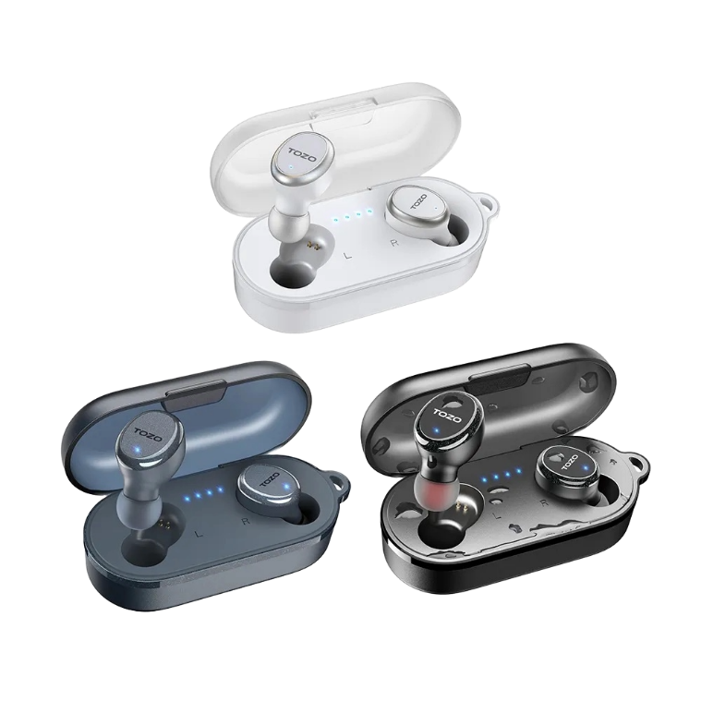
起飛吧！閱讀力量-閱讀推廣活動
100元
200元
300元
01
借書、借影片、借電子書、使用電子資源。
3-5月，每個月滿10次即可抽好獎！
借越多,中奬機率越高～
02
所有項目累計滿百抽！
3月: 藍芽復古喇叭
5月: 星巴克經典提背袋
降噪無線耳機
萬用磁吸行動電源
健康智慧手錶
4月: 星巴克旅行收納組

Slide 6
傳承知識-二手書分享活動

Slide 7
資源平台查找 比較～

Slide 8
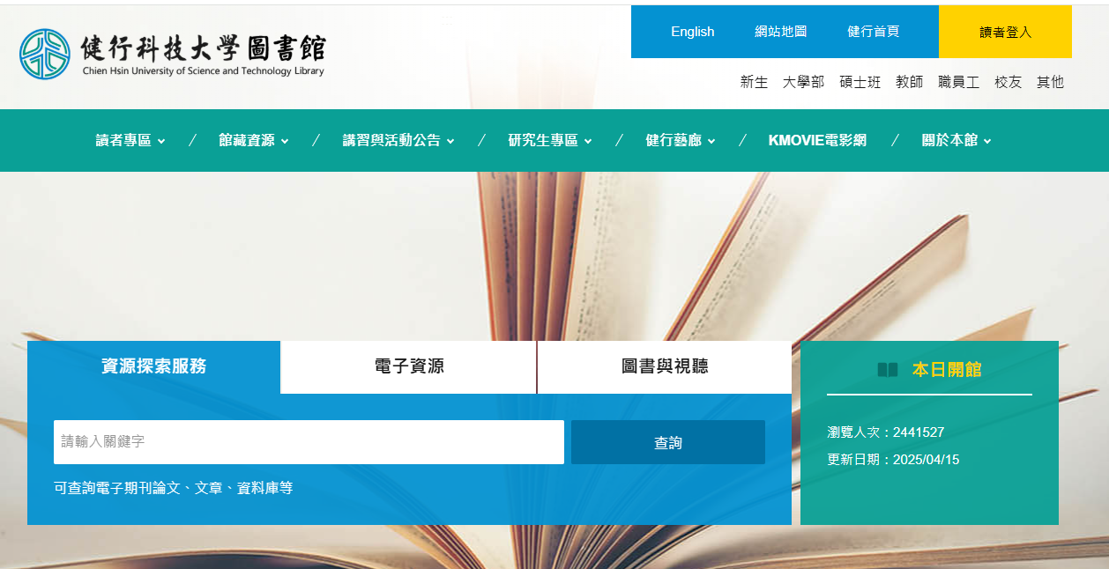

Slide 9
資源探索服務可查館藏目錄，但內容是批次處理倒入的，所以會有時間差，可能有部份新書查不到。（但有出現部份華藝電子書本館未採購仍可查到。）主要介紹可搜尋到單篇全文資源。
查詢範圍比較
電子資源
實體資源
電子書平台
書籍
電子書
紙本書
資源探索服務
全文資料庫
期刊雜誌
電子期刊
紙本期刊
電子資源查詢
資料庫
電子期刊文章
視聽資源
影音知識庫、電影網
多媒體、DVD
語言學習平台

Slide 10
資源探索服務可查館藏目錄，但內容是批次處理倒入的，所以會有時間差，可能有部份新書查不到。（但有出現部份華藝電子書本館未採購仍可查到。）主要介紹可搜尋到單篇全文資源。
查詢範圍比較
電子資源
實體資源
電子書平台
書籍
電子書
紙本書
資源探索服務
全文資料庫
期刊雜誌
電子期刊
紙本期刊
電子資源查詢
資料庫
電子期刊文章
視聽資源
影音知識庫、電影網
多媒體、DVD
語言學習平台

Slide 11
資源探索服務可查館藏目錄，但內容是批次處理倒入的，所以會有時間差，可能有部份新書查不到。（但有出現部份華藝電子書本館未採購仍可查到。）主要介紹可搜尋到單篇全文資源。
查詢範圍比較
電子資源
實體資源
電子書平台
書籍
電子書
紙本書
資源探索服務
全文資料庫
期刊雜誌
電子期刊
紙本期刊
電子資源查詢
資料庫
電子期刊文章
視聽資源
影音知識庫、電影網
多媒體、DVD
語言學習平台

Slide 12
EDS資源探索服務介紹

Slide 13
EDS資源探索服務平台介紹
以類似Google搜尋的方式，查詢圖書館所收錄的紙本館藏、視聽媒體以及電子資源。
Notes:
資源探索服務平台主要是以類似Google搜尋的方式，提供讀者可以一站式同步查詢圖書館所收錄的紙本館藏以及電子資源的工具。

Slide 14
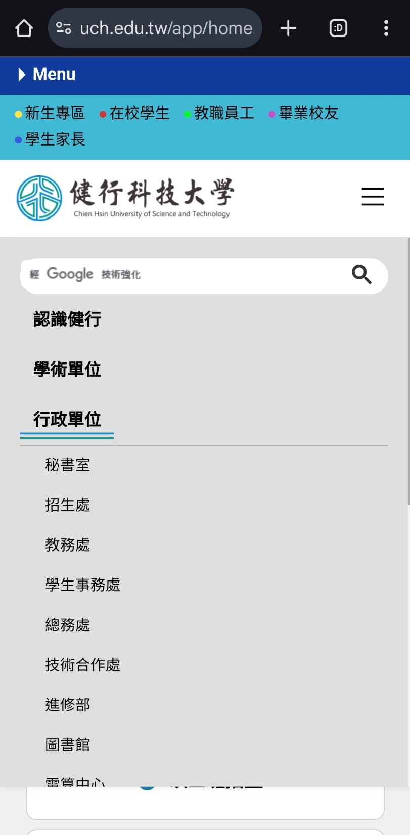
館藏查詢(資源探索服務)
01
學校首頁www.uch.edu.tw
02
行政單位→圖書館

Slide 15
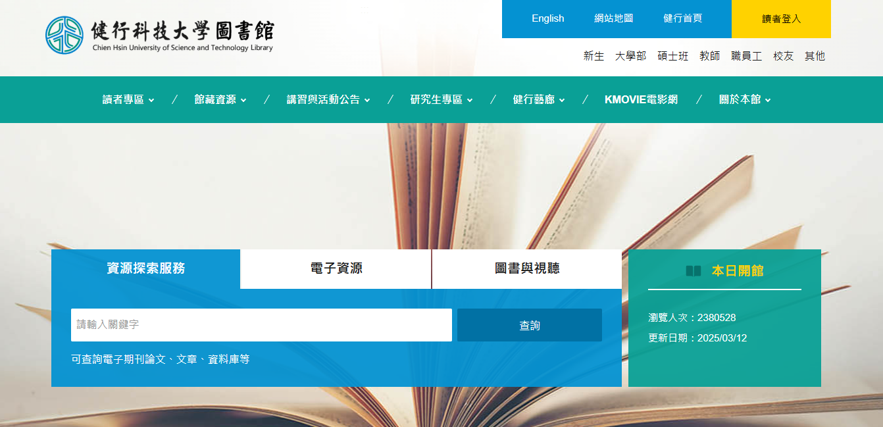
館藏查詢(資源探索服務)
03
圖書館首頁www.lib.uch.edu.tw

Slide 16
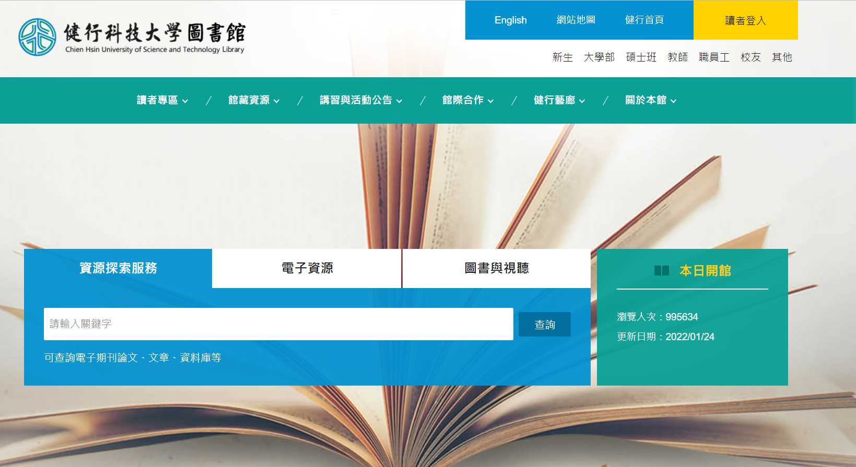
SIP帳密
Notes:
首先，我們從圖書館網站首頁右上角的「讀者登入」, 輸入aip 或 sip 帳號密碼進行登入

Slide 17
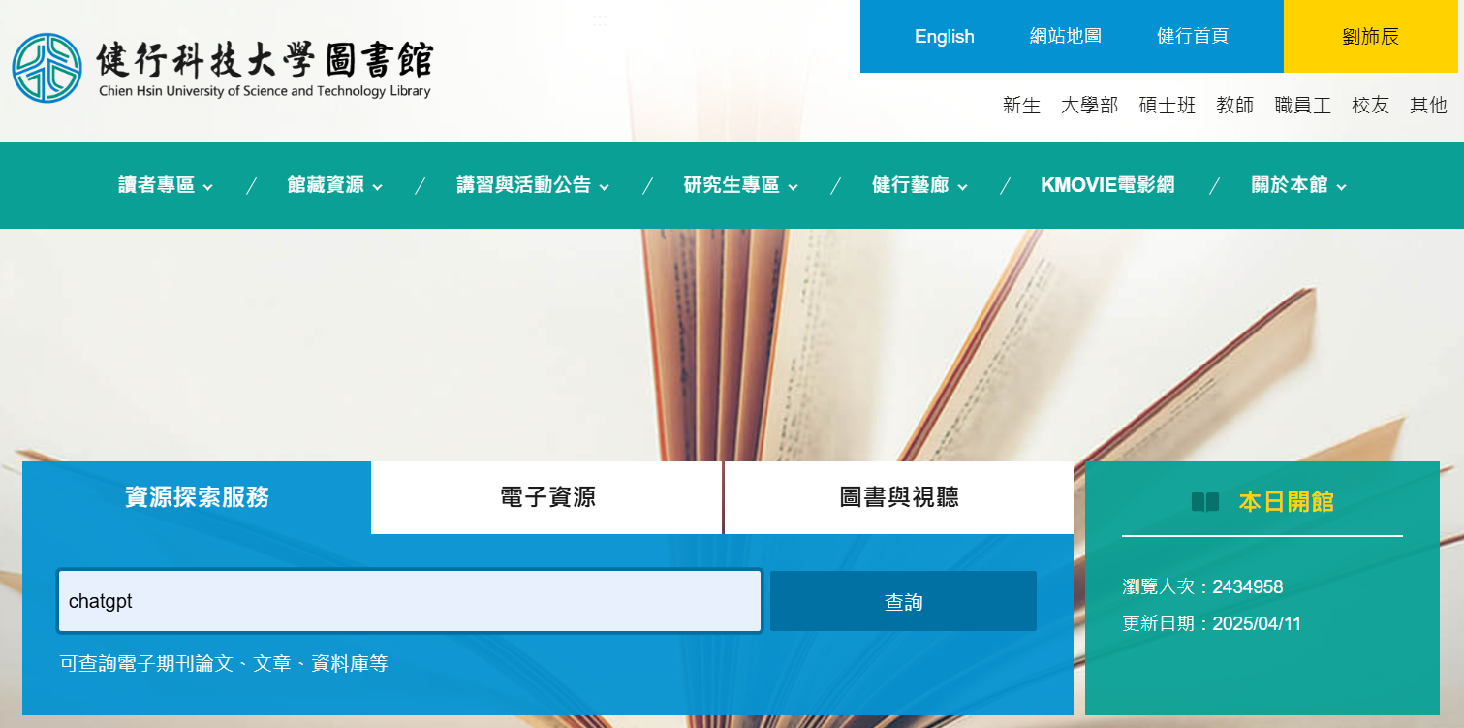
館藏查詢(資源探索服務)
04
資源探索服務→輸入關鍵詞
輸入關鍵字

Slide 18
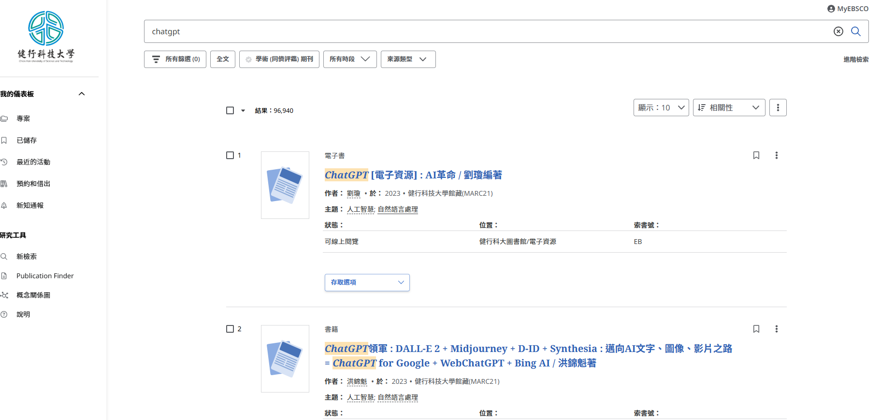
館藏查詢(資源探索服務)
上方可縮小查詢範圍

Slide 19
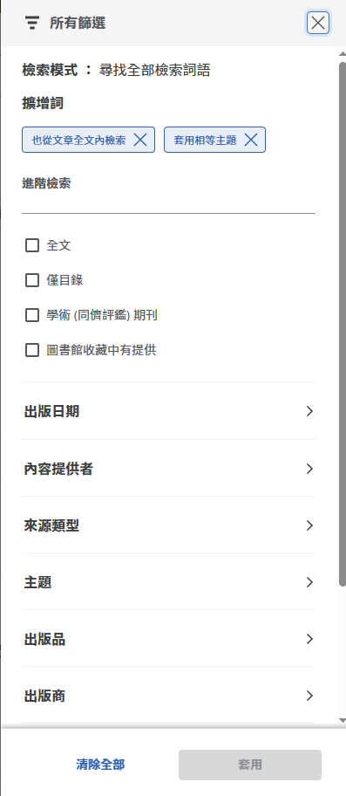
館藏查詢(資源探索服務)

Slide 20
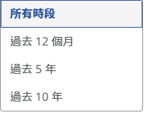
館藏查詢(資源探索服務)

Slide 21
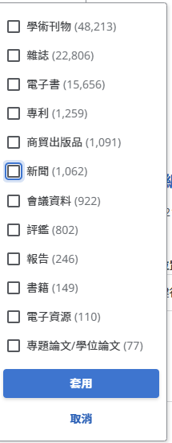
館藏查詢(資源探索服務)

Slide 22
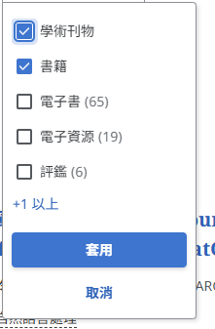
館藏查詢(資源探索服務)

Slide 23
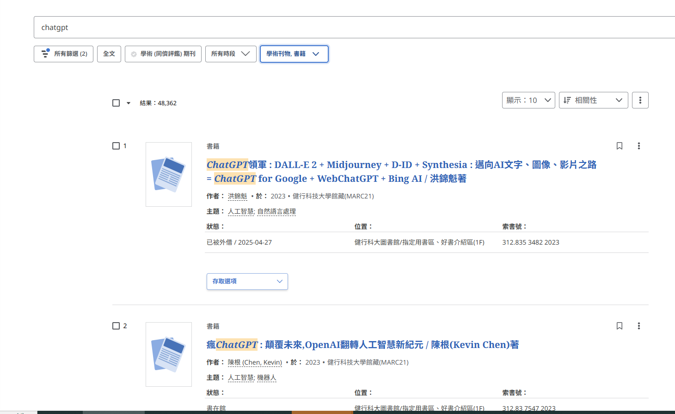
館藏查詢(資源探索服務)
05
可同時查找實體館藏、電子期刊文章



Slide 24
館藏查詢(資源探索服務)
05
可同時查找實體館藏、電子期刊文章
實體資源
電子資源

Slide 25
館藏查詢(資源探索服務)
05
展開即可看到更詳細的資訊
期刊文章是EBSCO 和資源探索同樣的 提供者,即可直接線上取得PDF

Slide 26
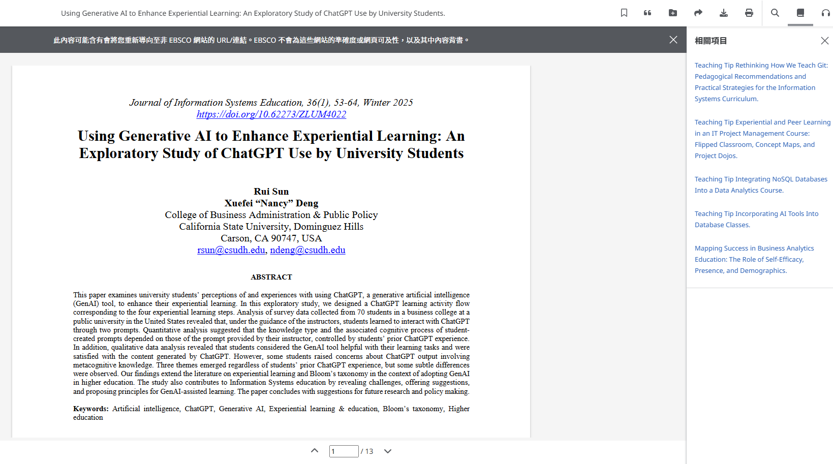
文章上方有一些功能列

Slide 27
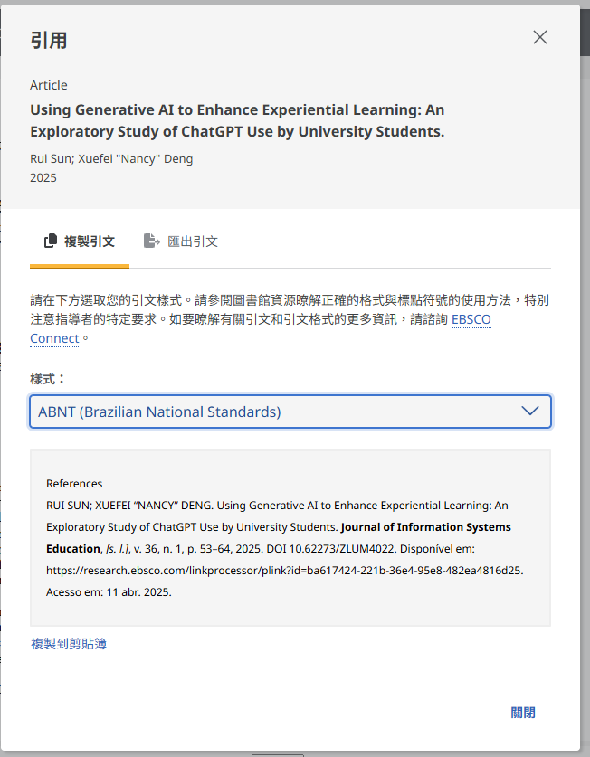

Slide 28
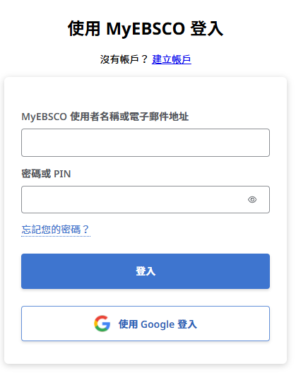
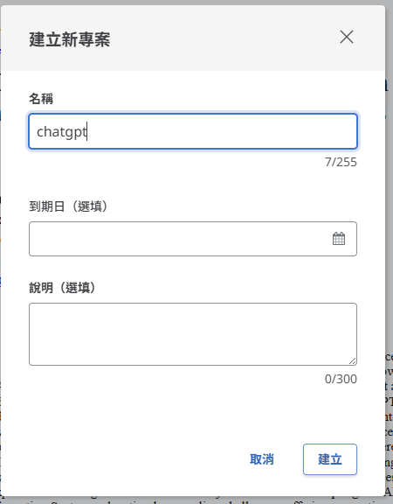
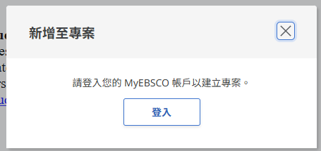

Slide 29
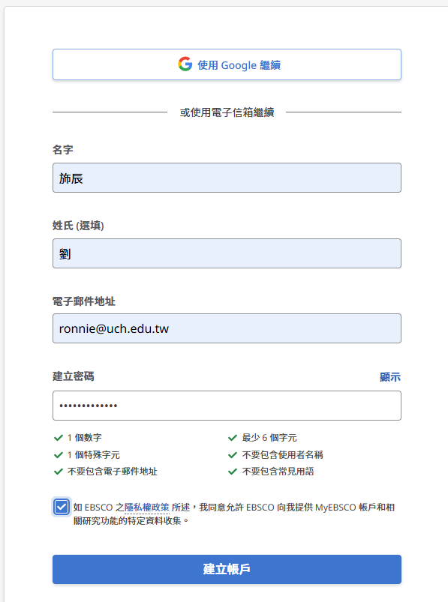

Slide 30
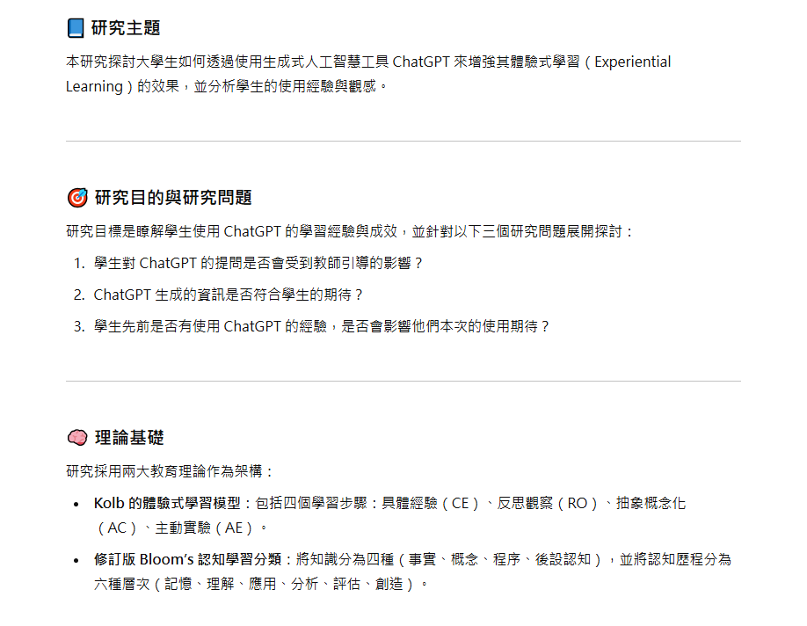
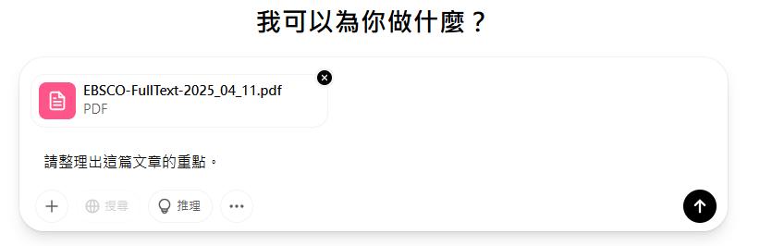
下載全文後,利用chatgpt協助整理大要

Slide 31
也有中文資料庫的文章.但就會導引至該庫下載

Slide 33
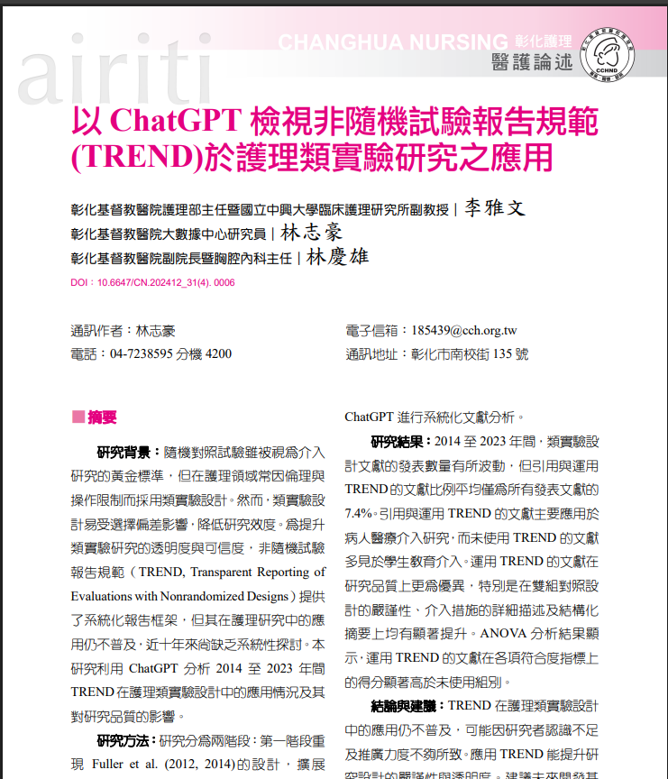

Slide 34
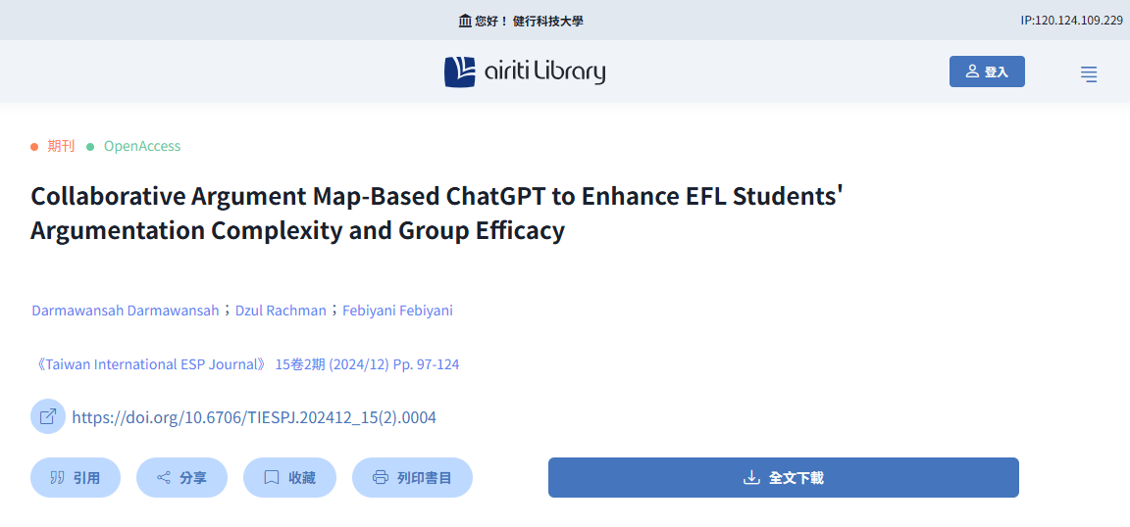
如果看到Full Text Finder 點選即能搜全文 這一筆因時間差出現這樣的字樣,一樣會導引到華藝

Slide 35
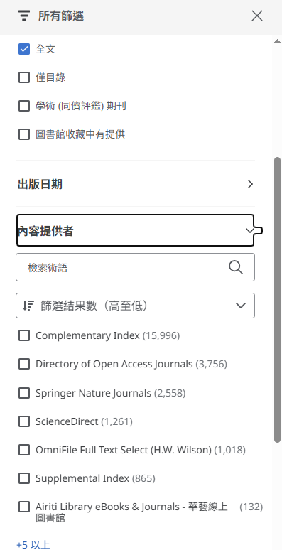
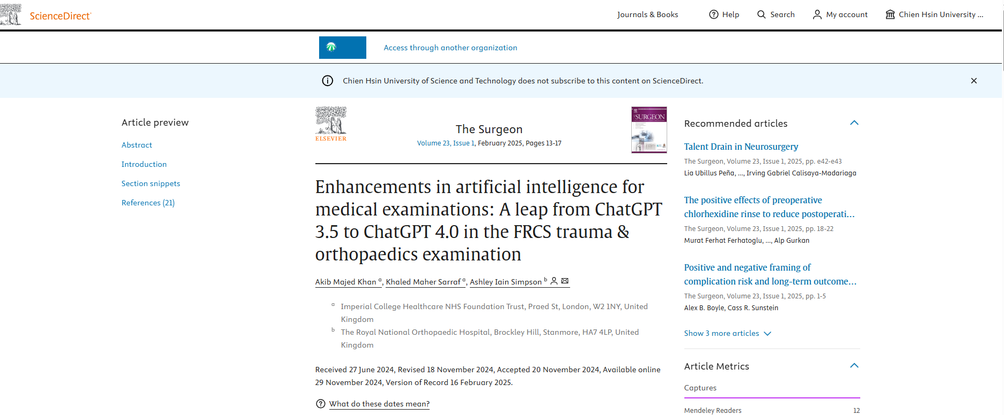
內容提供者可以限定


Slide 36
SDOL下載練習 利用資源探索,找到SDOL文章,下載2篇文章在桌面.抽禮券～

Slide 37
重點電子資源介紹

Slide 38
中文電子資源
華藝線上圖書館
臺灣博碩士論文加值系統
西文電子資源
SDOL

Slide 39
華藝線上圖書館
39

Slide 40
40

Slide 41
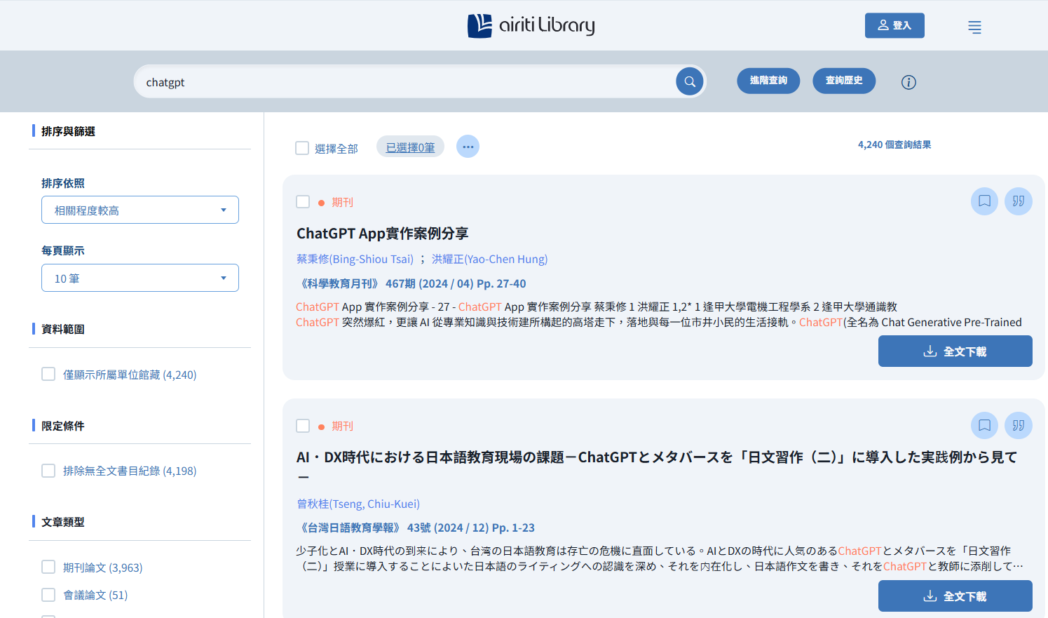
一般檢索
18
Notes:
在資料庫的任何頁面，都可以利用頁首的搜尋框，進行關鍵字搜尋

Slide 42
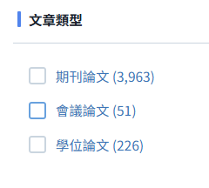
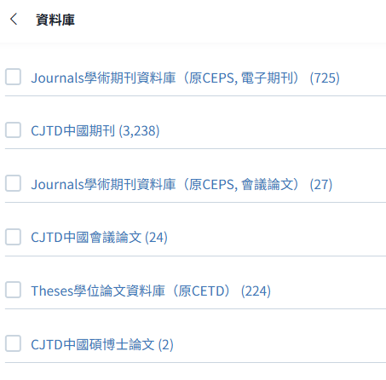
一般檢索
畫面左邊
下條件值,縮小範圍
19
Notes:
一般檢索，針對篇名/書目關鍵字等進行大規模檢索，可以透過多選模式篩出自己確切要找的篇章

Slide 43
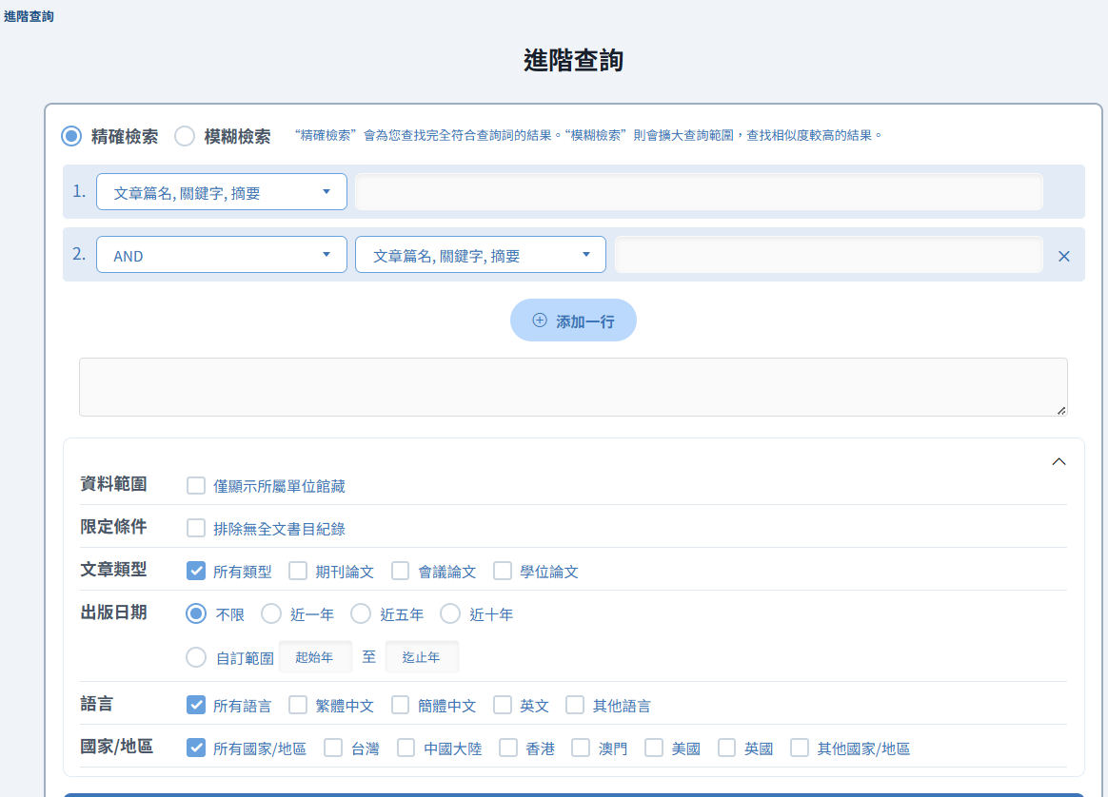
設定欄位
布林邏輯
設更多條件值
21
Notes:
只看篇名或書目看不出是不是真正要的文章

Slide 44
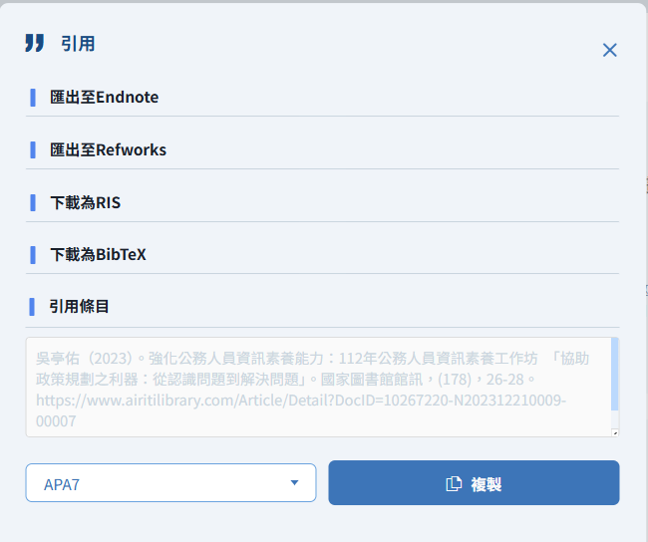

Slide 45
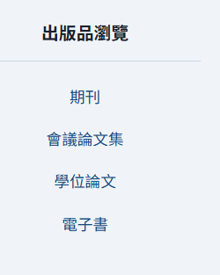
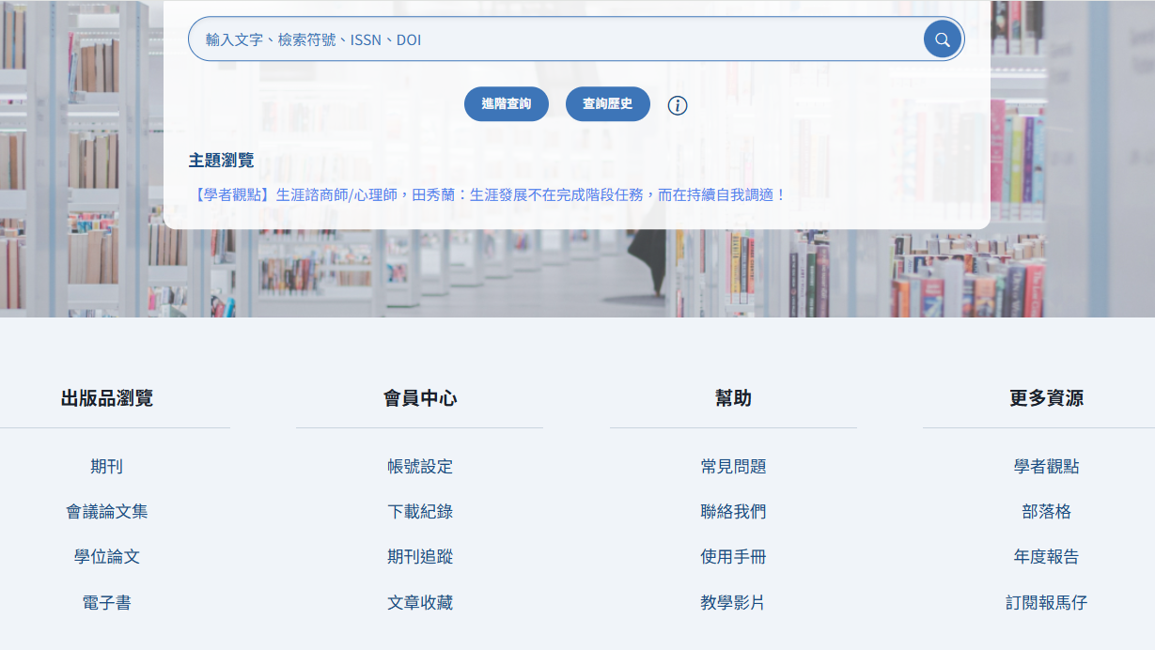
期刊
也可以用瀏覽的方式找特定的期刊
Notes:
訂閱目次通知=YT小鈴鐺
DOI=期刊識別碼，這篇期刊在網路上是永久存在的，就算他之後因為某種原因在我們平台下架，只要你搜尋DOI還是可以在網路上找到

Slide 46
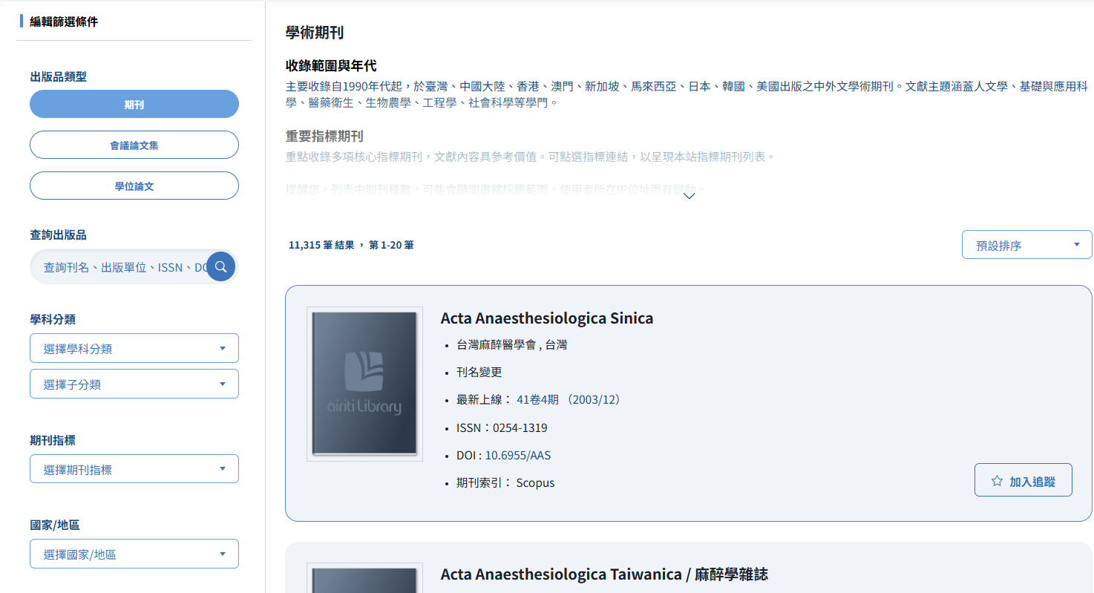




Slide 47
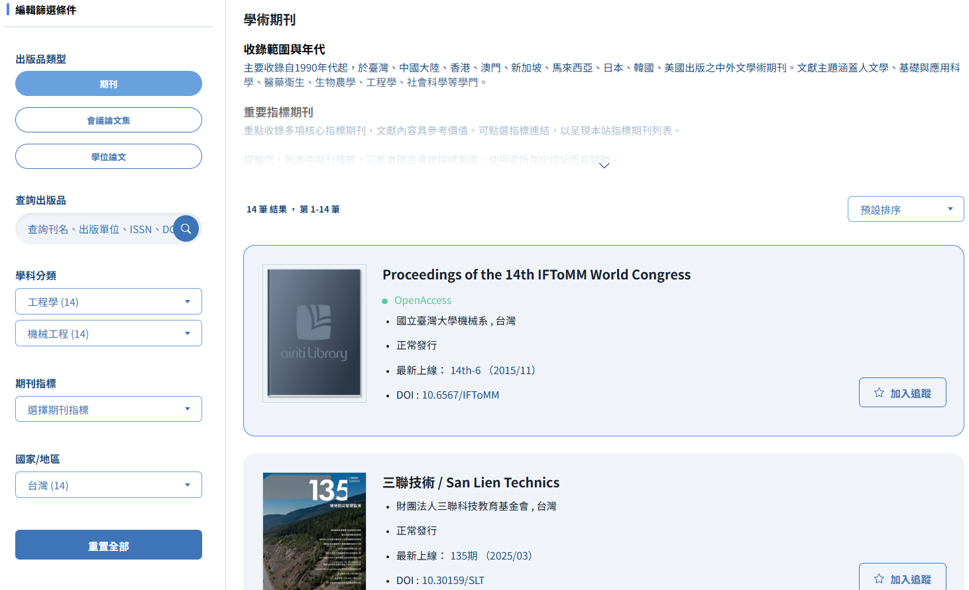
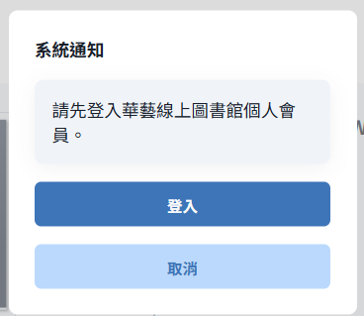

Slide 48
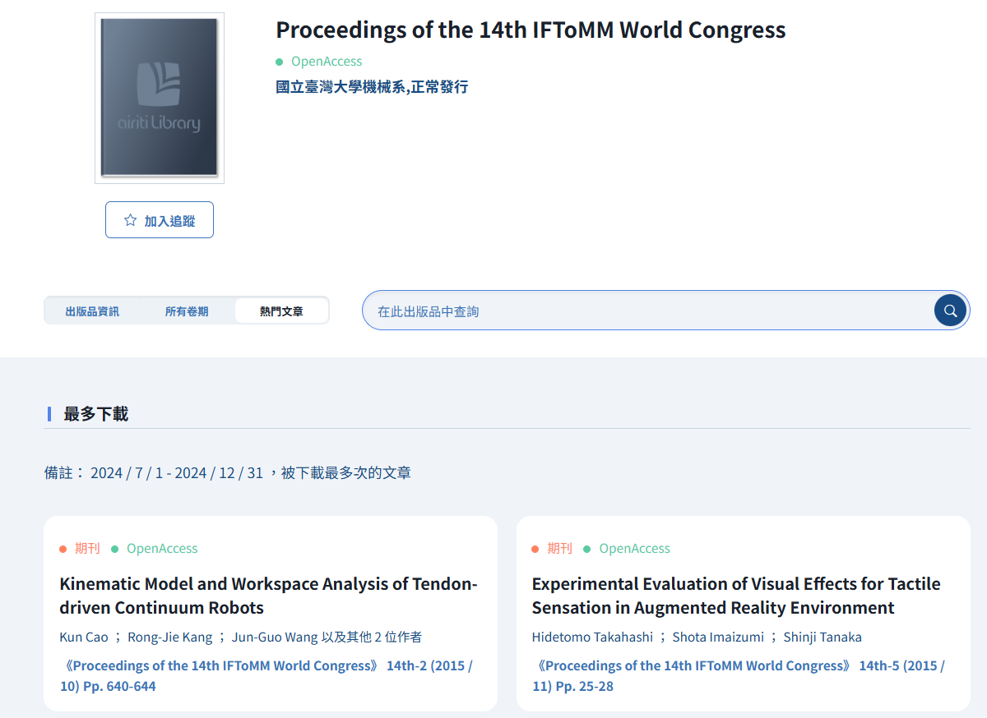

Slide 49
華藝下載練習 利用華藝線上圖書館,找到1篇電子論文,下載1篇論文在桌面.抽禮券～

Slide 50
ScienceDirect(SDOL)
資料庫簡介與應用

Slide 51
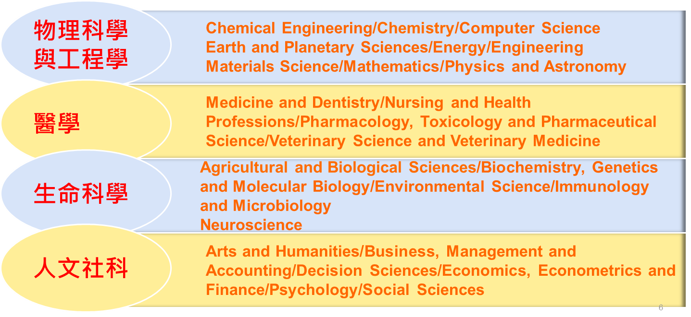
內容涵蓋四大主題, 24個子主題
6

Slide 52
快速搜尋(首頁上)
快速搜尋
可以將關鍵字輸入以下欄位搜尋
Find Articles with these terms (全文所有欄位搜尋, 除參考資料外)
In this Journal or book title 期刊/書名(輸入刊/書名其中一關鍵字, 系統會列出相
關刊名)
Author(s) 作者
網站 https://www.sciencedirect.com/
15

Slide 53
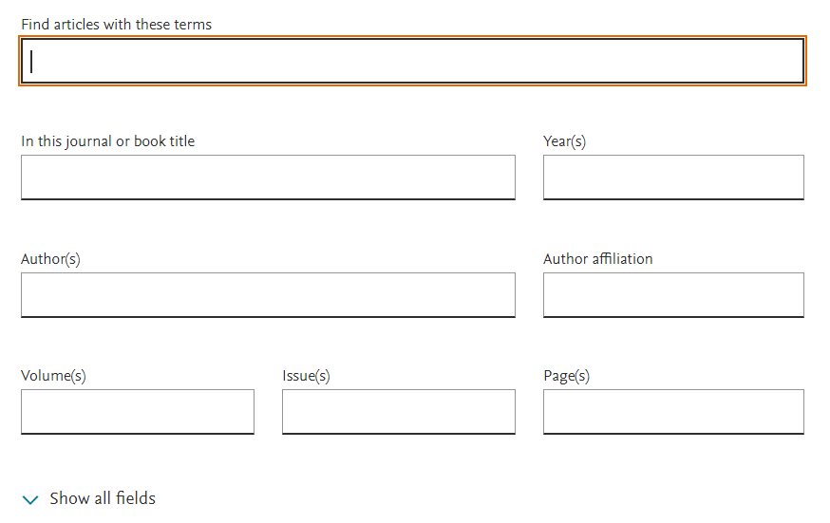
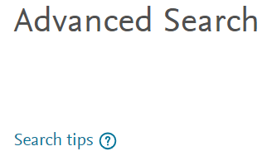
進階搜尋(首頁上)
進階搜尋
搜尋所有欄位除參考資料外
期刊或書名
年份(或區間)
作者名
作者機構名
搜尋小撇步
卷
期
頁數
顯示所有欄位
搜尋
16

Slide 54
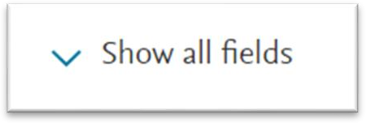
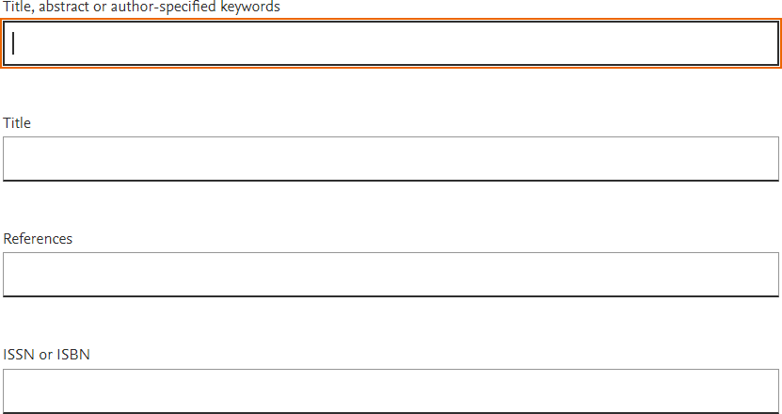
進階搜尋(首頁上)
於文章標題, 摘要, 關鍵字內搜尋
於文章標題內搜尋
於參考資料內搜尋期刊/書 編碼
可於搜尋小撇步查看文獻類型定義
17

Slide 55
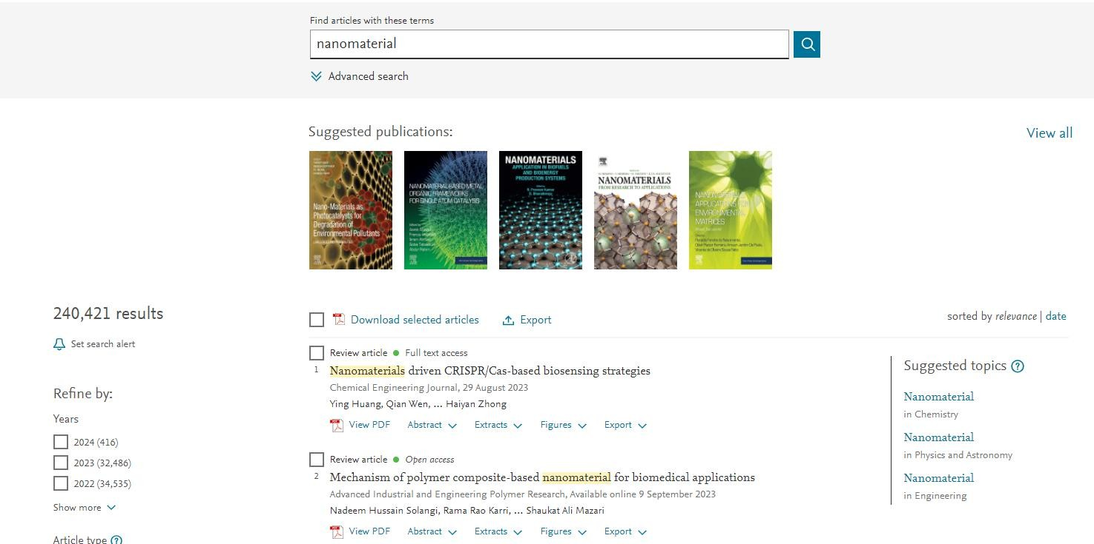
搜尋結果頁面
推薦相關主題的出版品
排序方式: 相關性/日期
設定新知通報
搜尋結果
相關主題,可點選查詢該術語與其相關書籍
可根據條件限縮
顯示每頁篇數
20

Slide 56
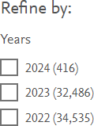
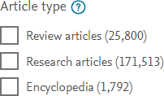
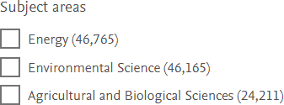
進階搜尋(限制搜尋)
可利用左邊條件進行限縮
年份
文獻類型
選此進行更新搜尋
出版品名稱
不需要更新搜尋可取消; 更新好則選取搜尋
主題領域
公開取用文章
19

Slide 57
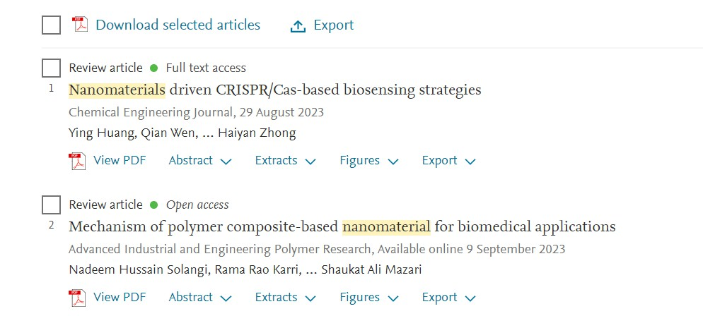
瀏覽文獻(搜尋結果)
點選文章, 瀏覽文獻
文獻種類
綠點代表可存取全文
文章標題
期刊名稱
作者名稱
觀看PDF檔
摘要
擷取關鍵字
圖
匯出書目資料

Slide 58
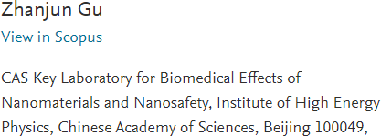
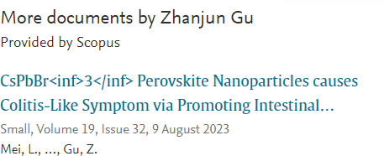
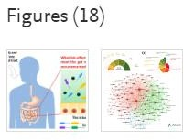
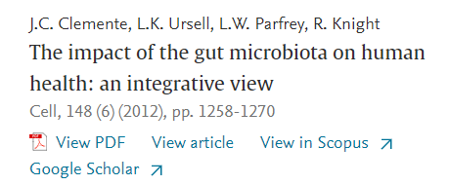
瀏覽文獻(網頁全文頁左/中)
點選查看作者資訊透過Scopus查看作者相關文獻
大綱
可快速檢視想看的內容
期刊名稱, 點選可看期刊資訊
文章標題
引用文獻
圖
作者
文章重點
快速查看參考文獻並檢視全文
表

Slide 59
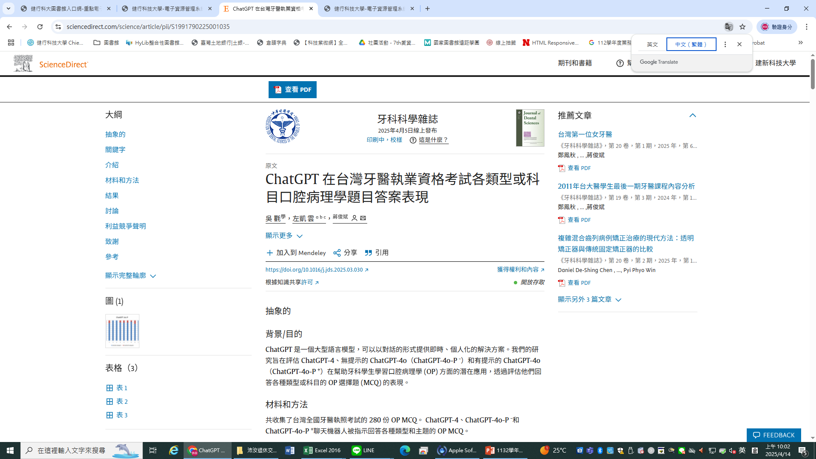
如果有線上全文 可以利用google翻譯中文即可以參考

Slide 60
如何找尋期刊/電子書?參考以下的電子雜誌
🛠 機械設計與製造
ASME Journal of Mechanical Design（美國機械工程學會）
Precision Engineering（Elsevier）
Mechanism and Machine Theory（Elsevier）
🔩 動力學與控制
ASME Journal of Dynamic Systems, Measurement and Control
Mechanical Systems and Signal Processing（Elsevier）
Nonlinear Dynamics（Springer）
25

Slide 61
如何找尋期刊或電子書 (首頁)
１
2
輸入期刊或書名的關鍵字, 即跑出含有該關鍵字的出版品
3
點選主題
27

Slide 62
Elsevier 期刊與書的列表
１
3
出版品依照
A
t
書名
期刊名
o
期刊 電子書教科書
手工具書
參考工具書
Z
排序
叢書
28

Slide 63
期刊資訊
期刊影響力指標
文章與卷期
有關
出版
於該期刊搜尋關鍵字
投稿
作者投稿指南
最新卷期
所有卷期
待刊論文
登入獲取新知通報
29

Slide 64
電子書資訊
書名
出版年份
下載整個章節
分享這本書的連結
作者
收錄內容
31

Slide 65
補充說明
1.利用”重點電子資源推薦”，獲取更多電子資源資訊。
2.本校沒有的資源，可藉由”館際合作”取得。
3.以上使用方法，請參考”講習與活動公告-課程講義”

Slide 70
線上教材‧教學講義
01
講習與活動公告→點選”課程講義”

Slide 71
線上教材‧教學講義
02
選擇各項講義，有PPT版、語音版

Slide 72
感
謝
聆
聽
THANKS
健行科技大學圖書館

